Slide 1

Донбаська державна машинобудівна академія
«Вступна кампанія 2022: вступ до магістратури»

Slide 2
Поняття «Особливо небезпечна територія»
У Вступній кампанії – 2022 року передбачене поняття «особливо небезпечна територія», до якої належить територія України, яка визнана тимчасово окупованою в умовах воєнного стану, територіальні громади, що розташовані в районі проведення воєнних (бойових) дій або які перебувають в тимчасовій окупації.
До списку входять 66 громад у Донецькій області, 51 – у Харківській, 7 – у Дніпропетровській, 37 – у Луганській, 52 – у Запорізькій, 49 – у Херсонській, 24 – у Миколаївській, 18 – у Сумській.
Всі випускники-бакалаври 2022 року зазначених територіальних громад користуються спеціальними умовами вступу до магістратури.
Спеціальними умовами щодо участі в конкурсному відборі під час вступу для здобуття освітнього ступеня магістра на підставі здобуття рівня бакалавра в 2022 році з такої самої спеціальності користуються особи, місце проживання яких зареєстровано (задекларовано) на особливо небезпечній території, в разі вступу до того самого закладу вищої освіти.

Slide 3
Вступ на бюджет бакалаврів, які закінчили ДДМА у 2022 році
Для вступу на спеціальності:
051 Економіка, 052 Політологія, 071 Облік і оподаткування, 072 Фінанси, банківська справа та страхування, 073 Менеджмент, 075 Маркетинг, 076 Підприємництво, торгівля та біржова діяльність, 281 Публічне управління та адміністрування, зараховуються результати магістерського тесту навчальної компетентності (якщо не складали МТНК тоді бал встановлюється рівний 100) та результати захисту кваліфікаційної (або дипломної) бакалаврської роботи в 2022 році.
Для вступу на спеціальності:
131 Прикладна механіка, 133 Галузеве машинобудування, 136 Металургія, 141 Електроенергетика, електротехніка та електромеханіка, 151 Автоматизація та комп’ютерно-інтегровані технології, 122 Комп’ютерні науки, 123 Комп’ютерна інженерія, 124 Системний аналіз, 126 Інформаційні системи та технології, 232 Соціальне забезпечення, 102 Хімія, 014 Середня освіта, зараховуються результати захисту кваліфікаційної (або дипломної) бакалаврської роботи в 2022 році.

Slide 4
Вступ на бюджет бакалаврів, які закінчили ДДМА у 2022 році
Для вступу на бюджетне місце необхідно:
1.Заповнити форму за посиланням
https://forms.gle/kgd8MB1zrkrS3gcM8
2.Відсканувати або зробити фотокопії наступних документів:
•диплома бакалавра (для випускників ДДМА достатньо вказати серію та номер диплому) ;
•документа, що посвідчує особу (паспорт);
•довідки про реєстрацію місця проживання особи встановленого зразка (додаток 13) або іншого документу, що підтверджує (декларує) реєстрацію вступника на особливо небезпечній території.
3. Відскановані документи надіслати на електронну пошту приймальної комісії pk.ddma.1952@gmail.com
4. Зареєструвати електронний кабінет вступника (допомога https://youtu.be/U5Dcg4P_HwE)
5. Подати заяву на ту ж саму спеціальність, яку закінчили (за допомогою звертайся до консультантів тел. 0991639521 Карина Антонівна, 0999144824 Ольга Олександрівна, 0953998719 Дмитро Владиславович).
Інструкція щодо роботи з системою подання заяв в електронній формі https://vstup.edbo.gov.ua/files/Instrukciya_EK_MKT_MTNK_2022.pdf
6. Дочекатись рейтингового списку (20.09.2022р.)

Slide 5
Спеціальні умови вступу для окремої категорії вступників
Для випускників-бакалаврів 2022 року спеціальностей 017 «Фізична культура і спорт» та 052 «Політологія» в 2022 році не здійснюється підготовка магістрів за переліченими спеціальностями, з якої отримано диплом бакалавра, то особа може подати документи на таких умовах до будь-якого тимчасово переміщеного закладу вищої освіти або закладу вищої освіти Запорізької, Київської, Миколаївської, Сумської, Харківської та Чернігівської областей.

Slide 6
Вступ на бюджет бакалаврів, що змінюють спеціальність або вступають з інших ЗВО
Для вступу на спеціальності:
051 Економіка, 052 Політологія, 071 Облік і оподаткування, 072 Фінанси, банківська справа та страхування, 073 Менеджмент, 075 Маркетинг, 076 Підприємництво, торгівля та біржова діяльність, 281 Публічне управління та адміністрування, зараховуються результати магістерського тесту навчальної компетентності та результати фаховий іспит з обраної спеціальності. Мотиваційний лист додається в заяву обов’язково!
Для вступу на спеціальності:
131 Прикладна механіка, 133 Галузеве машинобудування, 136 Металургія, 141 Електроенергетика, електротехніка та електромеханіка, 151 Автоматизація та комп’ютерно-інтегровані технології, 122 Комп’ютерні науки, 123 Комп’ютерна інженерія, 124 Системний аналіз, 126 Інформаційні системи та технології, 232 Соціальне забезпечення, 102 Хімія, 014 Середня освіта, зараховуються результати фахового іспиту при вступі на місця державного замовлення. Мотиваційний лист додається в заяву обов’язково!

Slide 7
Алгоритм дій для отримання другої вищої освіти
При вступі виключно на контракт
Для вступу на спеціальності:
051 Економіка, 052 Політологія, 071 Облік і оподаткування, 072 Фінанси, банківська справа та страхування, 073 Менеджмент, 075 Маркетинг, 076 Підприємництво, торгівля та біржова діяльність, 281 Публічне управління та адміністрування, вступники можуть за їх вибором або подати результат магістерського тесту навчальної компетентності, (або скласти вступне випробування з іноземної мови дистанційно в ДДМА) та обов’язково скласти фаховий іспит з обраної спеціальності. Мотиваційний лист додається в заяву обов’язково!
Для вступу на спеціальності:
131 Прикладна механіка, 133 Галузеве машино-будування, 136 Металургія, 141 Електроенергетика, електротехніка та електромеханіка, 151 Автоматизація та комп’ютерно-інтегровані технології, 122 Комп’ютерні науки, 123 Комп’ютерна інженерія, 124 Системний аналіз, 126 Інформаційні системи та технології, 232 Соціальне забезпечення, 102 Хімія, 014 Середня освіта, зараховуються:
тільки результати розгляду мотиваційних листів.

Slide 8
Алгоритм дій для отримання другої вищої освіти
Написати мотиваційний лист. Правила написання та зразок дивись http://www.dgma.donetsk.ua/index.php?option=com_content&Itemid=2009&id=4465&lang=uk&layout=edit&view=article
2.Зареєструвати електронний кабінет вступника (допомога https://youtu.be/U5Dcg4P_HwE )
3. Подати заяву на бажану спеціальність (за допомогою звертайся до консультантів тел. 0991639521 Карина Антонівна, 0999144824 Ольга Олександрівна, 0953998719 Дмитро Владиславович).
Інструкція щодо роботи з системою подання заяв в електронній формі https://vstup.edbo.gov.ua/files/Instrukciya_EK_MKT_MTNK_2022.pdf
4. З 10.09 по 19.09 пройти фаховий іспит (або фаховий іспит та іспит з іноземної мови для вступу на спеціальності 051 Економіка, 071 Облік і оподаткування, 072 Фінанси, банківська справа та страхування, 073 Менеджмент, 075 Маркетинг, 076 Підприємництво, торгівля та біржова діяльність, 281 Публічне управління та адміністрування) дистанційно в системі MOODLE згідно з розкладом http://www.dgma.donetsk.ua/index.php?option=com_content&Itemid=2005&id=4461&lang=uk&layout=edit&view=article
5. Дочекатися рейтингового списку (20.09.2022р.)

Slide 9
Мотиваційний лист
Обов’язковою умовою вступу в 2022 році до закладів вищої освіти України, в тому числі і до ДДМА на всі спеціальності та освітні програми, є подання кожним вступником мотиваційного листа.
Мотиваційний лист – це документ, що складається і подається вступником до закладу вищої освіти, у якому пояснюються причини, через які вступник вважає себе найкращим кандидатом для вступу на відповідну навчальну програму. Підготовка такого листа вимагає детального дослідження вступником загального академічного середовища ЗВО та різних освітніх програм.
Правила написання та вимоги до мотиваційного листа у всіх ЗВО розміщено в правилах прийому. В ДДМА - це додаток 4.

Slide 10

Основні дати для вступу до ДДМА
01 серпня 2022 року – реєстрація електронних кабінетів вступників, завантаження необхідних документів.
16 серпня - 15 вересня – Прийом заяв та документів в електронному вигляді від абітурієнтів, що вступають за результатами магістерського тесту навчальної компетентності або тільки фахового іспиту.
16 - 23 серпня 2022 року – Прийом заяв та документів від вступників, які вступають на основі індивідуальної усної співбесіди з іноземної мови замість магістерського тесту навчальної компетентності.
25 - 31 серпня 2022 року – Індивідуальні усні співбесіди з іноземної мови.
10 - 19 вересня 2022 року – Фахові іспити.
До 24 вересня 2022 року – Абітурієнт повинен надати оригінали та копії документів до приймальній комісії.
25 вересня 2022 року – Зарахування вступників всіх форм здобуття освіти.
Абітурієнт може подати до 5 заяв на бюджет
до 20 заяв на контракт

Slide 11
КОНКУРСНИЙ БАЛ
Для вступу на перший курс для здобуття ступеня магістра для абітурієнтів, що вступають за результатами МТНК розраховується за такою формулою:
(КБ) = 0,5 × П1 +0,5 × П2 = КБ
де П1 - оцінка магістерського тесту навчальної компетентності (або індивідуальної усної співбесіди з іноземної мови) (за шкалою від 100 до 200 балів), П2 - оцінка фахового іспиту (за шкалою від 100 до 200 балів);
Для вступу на перший курс для здобуття ступеня магістра для вступників, що вступають за результатами тільки фахового іспиту за такою формулою:
(КБ) = П1,
де П1 – оцінка фахового іспиту (за шкалою від 100 до 200 балів).
Конкурсний бал для вступу на місця державного замовлення:
281 «Публічне управління та адміністрування» не менше 140 балів
для інших спеціальностей – не менше ніж 125 балів

Slide 12
Перелік документів, що необхідно надати для вступу до ДДМА
Абітурієнти, які були рекомендовані для зарахування на навчання за державним замовленням або за кошти фізичних та юридичних осіб, мають особисто подати до Приймальної комісії ДДМА
До 24 вересня 2022 року наступні документи:
оригінал та копія диплому і додатка до нього;
оригінал та копія документа, що посвідчує особу та громадянство. В разі наявності ID-картки, при собі треба мати витяг про місце проживання (2 екз.);
оригінал та копія довідки про присвоєння індивідуального податкового номера (2 екз.);
оригінал та копія військового квитка або посвідчення про приписку – для військовозобов’язаних (тільки для денної форми здобуття освіти);
оригінал та копія диплома бакалавра, спеціаліста, магістра і додатка до нього;
оригінал та копія екзаменаційного листка, інформаційна картка (роздруківка з отриманими балами про результати МТНК);
чотири кольорові фотокартки розміром 3 × 4 см.
Крім того, абітурієнти зобов’язані підписати власну заяву, роздруковану Приймальною комісією ДДМА.
У 2022 році вступники можуть подати документи до ДДМА через електронну пошту. Надсилати скановані копії необхідно, з накладанням на відповідні файли кваліфікованого електронного підпису вступника, на електронну адресу Приймальної комісії ДДМА (pk.ddma.1952@gmail.com). Якщо впродовж 90 календарних днів після початку навчання вступником не буде надано оригінали документів, то наказ про зарахування такої особи скасовується.

Slide 13
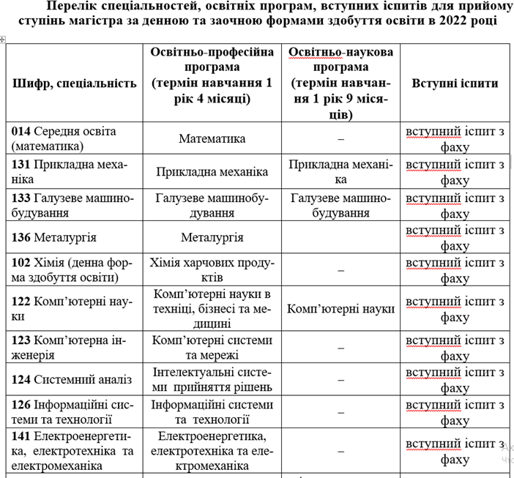

Slide 14
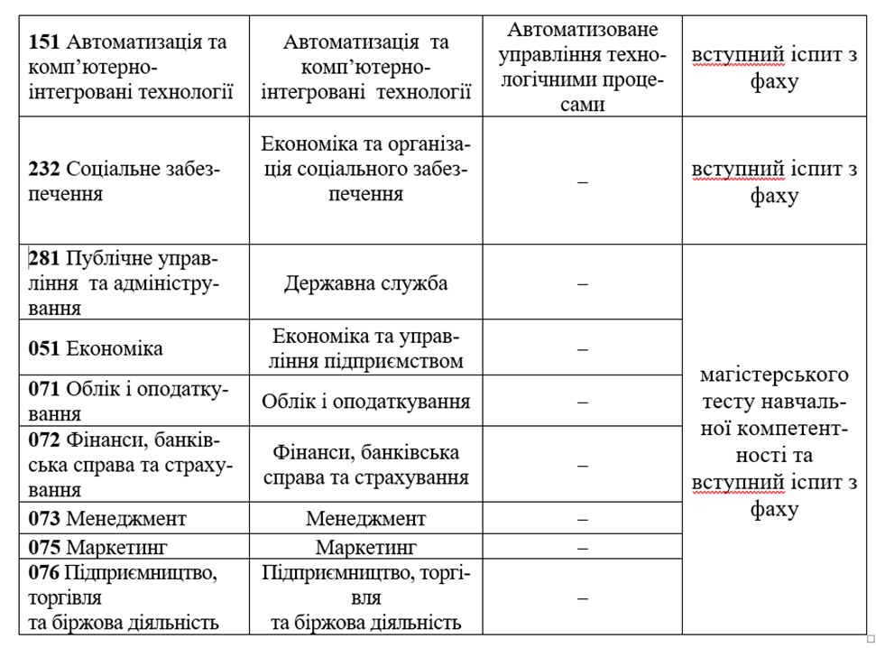
Перелік спеціальностей і освітніх програм для подання заяв та документів до ДДМА на денну та заочну форми здобуття освти у 2022 р.

Slide 15
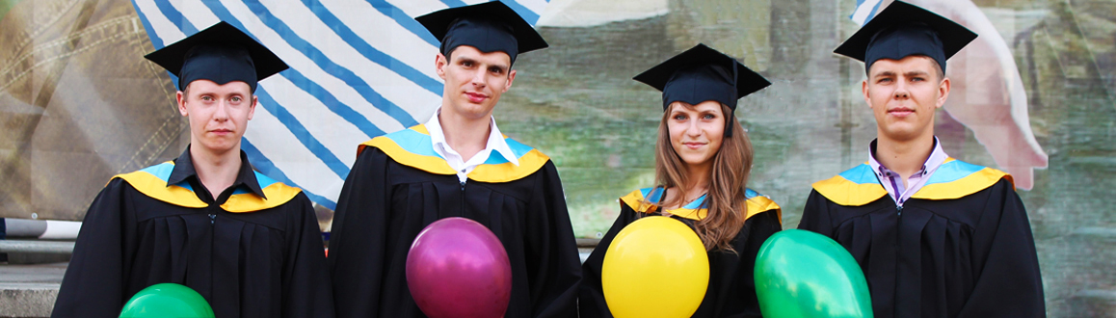
Ласкаво запрошуємо до навчання!
У разі необхідності працівники Приймальної комісії допоможуть вам у вирішенні питань, що стосуються вступу до ДДМА
Донецька область, м. Краматорськ, б-р. Машинобудівників, 39, 2-й корпус ДДМА, каб. 2214, 2216
місто Краматорськ: +380503477849, +380660517489, (0626) 41-69-38;
місто Луцьк: +380952455537;
місто Кам’янське: +380993071669;
місто Тернопіль: +380663360808.
email: pk.ddma.1952@gmail.com
Сайт академії: www.dgma.donetsk.ua

